Slide 1
Газированная вода или газировка Изучить презентацию, проделать опыты в домашних условиях, конспект

Slide 2
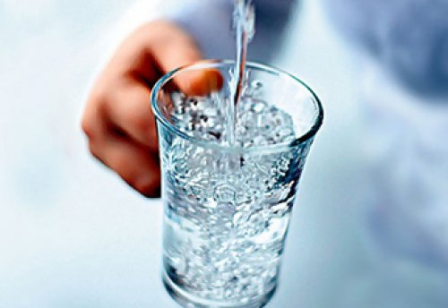
Аннотация
Вода – уникальное вещество на планете Земля! Она обладает неповторимыми физическими и химическими свойствами. Я решила выяснить, какими свойствами обладают газированные напитки, которые производятся на основе очищенной газированной воды.

Slide 3
Введение
Все сладкие напитки содержат калории, которые замедляют пищеварение, способствуют откладыванию жировых запасов, нарушению уровня сахара в крови и развитию кариеса. К тому же в них содержится фосфор, способствующий истощению запасов кальция в организме, а значит, кости постепенно становятся более хрупкими.

Slide 4
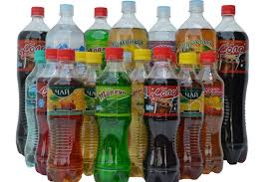
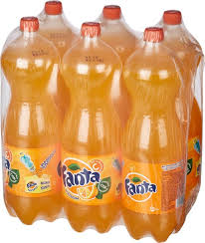
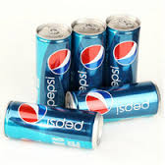
Гипотеза исследовательской работы
Действительно ли газированные напитки оказывают отрицательное воздействие на здоровье человека?

Slide 5
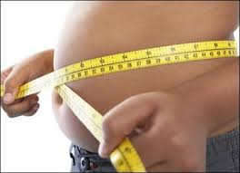
Цель исследовательской работы
Доказательство или опровержение отрицательного влияния газированных напитков на организм человека через исследование их свойств. Вред газировки – это миф и реальность…

Slide 6
Задачи
Провести литературный обзор по теоретическим вопросам темы исследования;
Определить популярность газированной воды различных производителей среди обучающихся техникума 1-4 курсов на основе социологического опроса;
Доказать или опровергнуть отрицательное влияние газированных напитков на организм человека через исследование их свойств.

Slide 7
История возникновения
С древнейших времён и использовалась в лечебных целях (Гиппократ посвятил этой воде целую главу своего труда и велел не только пить её, но и купаться в ней).
В XVIII веке минеральную воду начали разливать в бутылки и развозить по миру. Однако она стоила очень дорого и к тому же быстро выдыхалась. Поэтому позже были предприняты попытки искусственно загазировать воду.

Slide 8
Состав
Сахар (11%)
Диоксид углерода
Краситель (сахарный колер, Е150)
Ортофосфорная кислота
Кофеин
Ароматизатор: ванилин, коричное масло, масло гвоздики, масло лимона

Slide 9
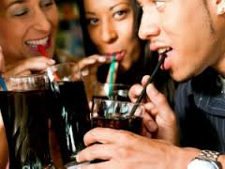
Анкетирование
Какое количество человек в нашем техникуме употребляет газированную воду и какой марки?
Оказалось, что из опрошенных обучающихся нашего техникума - 85% пьют газированную воду. Самой популярной маркой является «Coca-Cola». Его употребление от общего равно 57%.

Slide 10
Были опрошены 65 человек (1-4 курсы), из которых:
один раз в неделю пьют - 17 человек,
два раза в неделю – 13 человек,
редко употребляют – 8 человек,
много раз в неделю – 27 человек.

Slide 11
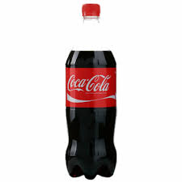
ПРАКТИЧЕСКАЯ ЧАСТЬ Изучение этикеток газированных напитков
№1 «Coca-cola» 1,5 л: изготовлена в Нижнем Новгороде.
Энергетическая ценность = 42 ккал.
Белки = 0,00 г.
Углеводы = 10,6 г.
Жиры = 0,00 г.
Сахара = 10,6 г.
Состав: газированная вода, сахар, краситель (сахарный колер), регулятор кислотности (ортофосфорная кислота), идентичные натуральным ароматизаторы, кофеин.

Slide 12
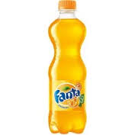
№2 «Fanta» 1,5 л: изготовлена в Нижнем Новгороде.
Энергетическая ценность = 47 ккал.
Белки = 0,00 г.
Углеводы = 11,6 г.
Жиры = 0,00 г.
Сахара = 12,6 г.
Состав: очищена газированная вода, сахар, апельсиновый сок – 3% , регулятор кислотности (лимонная кислота), витамин С, стабилизаторы (гуммиарабинизобутират ацетат сахарозы), консервант (сорбит калия), идентичные натуральным ароматизаторы, подсластитель - сахаринат натрия, антиоксидант (аскорбиновая кислота), краситель жёлтый «Солнечный закат».

Slide 13
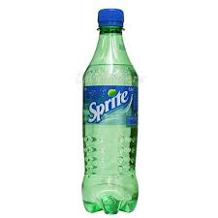
№3 «Sprite» 1,75 л: изготовлен в Екатеринбурге.
Энергетическая ценность = 30 ккал.
Белки < 0,1г.
Жиры = 0,0 г
Углеводы = 7,4 г.
Состав: вода, сахар, диоксид углерода, регуляторы кислотности (лимонная кислота, цитрат натрия, Е296,Е330,Е331), натуральные ароматизаторы, подсластители (аспартам, ацесульфат калия), консервант (бензонат натрия,Е211). Продукт содержит фенилаланин.

Slide 14
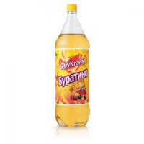
№4 «Буратино» 1,5 л: изготовлен в Нижнем Новгороде.
Энергетическая ценность = 2\1 ккал.
Углеводы = 0,00 г.
Жиры = 0,0 г.
Белки = 0,0 г.
Состав: питьевая подготовленная вода, диоксид углерода, лимонная кислота, ароматические вещества, ароматические эстракты, подсластители (Мармикс-200.5), консервант (бензонат натрия). Продукт содержит финилаланин, больным финилкетонурией не рекомендуется.

Slide 15
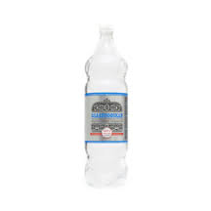
№5 минеральная вода «Славяновская»1,5л: изготовлена ЗАО «ВОДНАЯ КОМПАНИЯ «СТАРЫЙ ИСТОЧНИК», Ставропольский край, город Минеральные Воды.
Энергетическая ценность = 0 ккал.
Углеводы = 0,00 г.
Жиры = 0,00 г.
Белки = 0,00 г
Химический состав: гидрокарбонаты, сульфаты, хлориды, кальций, магний, кальций+магний, минерализация.

Slide 16
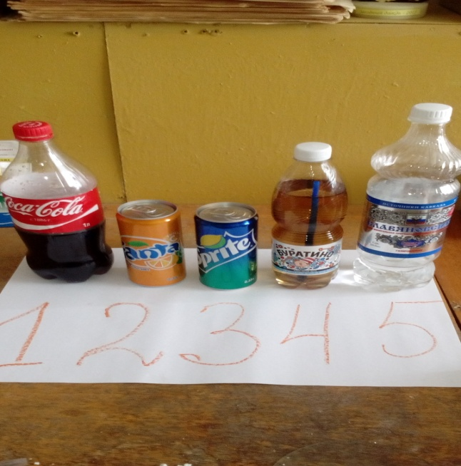
Экспериментальная часть ОПЫТ №1. Проба с мясом
ХОД ЭКСПЕРИМЕНТА:
1. Нарезали мясо говядины.
2. Пронумеровали чашки и положили в каждую кусочек мяса.
3. Залили каждый кусочек мяса определённым видом газированной воды.

Slide 17
 | Ч/з День | Ч/з Неделю
Coca-Cola | Осадок, мясо стало темнее и начало разлагаться | Мясо стало черным и окончательно разложилось
Fanta | Выпал осадок, мясо начало разлагаться | Оранжевое мясо разложилось до конца и выпал осадок
Sprite | Мясо принимает белесую окраску и разлагается | Белок в мясе свернулся, поэтому оно стало плотным
Буратино | Белок в мясе свернулся, поэтому оно стало плотным | Белок в мясе свернулся, поэтому оно стало плотным
Славяновская | Мясо осталось светлого оттенка | Из-за долгого вымачивания мясо осталось светлым, минеральная вода - стала ярко-розовой

Slide 18
ОПЫТ №2. Проба с яичной скорлупой.
Свой эксперимент мы усложнили: взяли 2 вида скорлупы – белую и светло-коричневую.
ХОД ЭКСПЕРИМЕНТА:
1. Отломили два вида яичной скорлупы (белую и коричневую).
2. Пронумеровали чашки Петри и положили в каждую по два кусочка яичной скорлупы разного вида.
3. Залили яичную скорлупу определённым видом газированной воды.

Slide 19
 | Ч/з Неделю
Coca-Cola | Скорлупа приняла тёмно-коричневую окраску, стала вязкой и мягкой, на просвет были видны дырочки
Fanta | Скорлупа приняла ярко выраженную оранжевую окраску, и стала вязкой и мягкой
Sprite | Скорлупа цвет не поменяла, но стала вязкой и мягкой
Буратино | Скорлупа приобрела зеленый цвет, стала вязкой
Славяновская | Скорлупа цвет не поменяла и лишь немного стала мягче

Slide 20
ОПЫТ №3. Определение рН-среды газированной воды.
ХОД ЭКСПЕРИМЕНТА:
1. Налили в чистые пробирки газированную воду пяти видов.
2. Взяв универсальный индикатор, проверили им рН-среду в пробирках данных газированных вод.

Slide 21
Наименование напитка | рН
Fanta | рН = 6
Sprite | рН = 5
Буратино | рН = 5
Славяновская | рН =4
Coca-Cola | рН =6
ВЫВОД: Газированная вода всех опытных марок имеет кислую среду
во всех пробах рН < 7.

Slide 22
ОПЫТ №4. Проба со ржавчиной.
ХОД ЭКСПЕРИМЕНТА:
1. Взяв пять образцов, налили их в 5 химических стаканчиков.
2. Заложили в них ржавые гвозди и большую ржавую гайку.

Slide 23
 | Ч/з День | Ч/з Неделю
Coca-Cola | Ржавчина начала отходить, выпал осадок | Гвоздь почти очистился от ржавчины
Fanta | Ржавчина начала отходить, выпал осадок | Гвоздь почти очистился от ржавчины, напиток помутнел
Sprite | Ржавчина начала отходить. Напиток, в который мы положили гайку, стал приобретать темно-коричневый цвет | Гвоздь почти очистился от ржавчины, гайка почти очистилась, а сам напиток стал черного цвета
Буратино | Ржавчина начала отходить, выпал осадок | Гвоздь почти очистился от ржавчины, напиток обесцветился
Славяновская | Ржавчина начала отходить, выпал осадок | Гвоздь почти очистился от ржавчины, осадка выпало гораздо больше, чем в других образцах

Slide 24
ОПЫТ №5. Проба с жевательной резинкой «Orbit».
ХОД РАБОТЫ:
1. Взяли пять пробирок и в каждую налили газированную воду разного вида.
2. В каждую пробирку положили половину подушечки жевательной резинки «Orbit».

Slide 25
НАБЛЮДЕНИЯ: началось бурное выделение газа и газированная вода стала выливаться через край пробирки. Через сутки жевательная резинка стала разлагаться.
ВЫВОД: Газированная вода всех видов содержит ионы Н⁺, что способствует выделению газа СО₂↑.
СаНСО₃ → Са²⁺ + НСО₃
Н⁺ + НСО₃ = Н₂О + СО₂↑

Slide 26
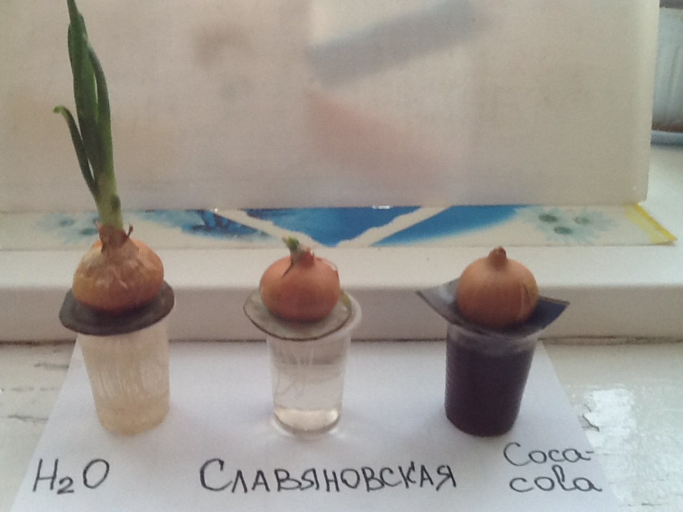
ОПЫТ №6. Выращивание луковицы в газированных напитках
ХОД РАБОТЫ:
Взяли три образца напитков: Вода, Славяновская, Coca-Cola.
В каждый стакан опустили луковицу.

Slide 27
 | Ч/з День | Ч/з Неделю
Вода | Появились корни | Корневая система длиной 5-7 см, 3-4 листья
Coca-Cola | Корней нет | Корней и листьев нет
Славяновская | Появились корни | Корни длиной 2см, листьев нет

Slide 28
Вредное воздействие газированных напитков
Газированные напитки содержат усилитель вкуса- «аспартам», который в результате распада образует формальдегид – яд! Консерванты – бензоат натрия, ортофосфорную кислоту– канцероген (раковые образования).
Компоненты газированной воды могут способствовать возникновению кариеса и остеопорозу (разрушение зубов и костей)
«Газировка» может привести к пищевым отравлениям и к аллергии.

Slide 29
Заключение
Результаты наших исследований доказывают, что, действительно, газированные напитки оказывают отрицательное воздействие на организм человека. Исходя из результатов, полученных нами, можно предположить, что эти напитки не столь безопасны для нашего организма и, в частности, непосредственно для органов пищеварительной системы.

